Slide 1

第二章
容斥原理与鸽巢原理
20204227022 徐小童

Slide 2

容 斥 原 理 与 鸽 巢 原 理
目 录/contents
1.知识点整理
2.例题讲解
3.本章小结

Slide 3

第一章
知识点整理

Slide 4
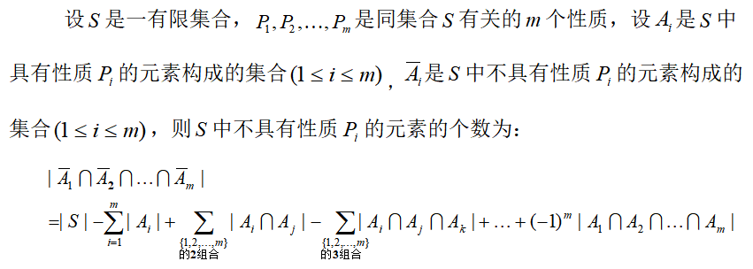
一. 知识点整理
1. 容斥原理的三个形式
• 形式一
求 S 中不具有性质 P₁,P₂,…，P_{m} 的元素的个数
简单形式公式

Slide 5

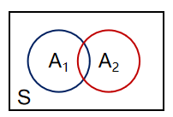
一. 知识点整理
1. 容斥原理的三个形式
- 求S中既不具有性质P₁，又不具有性质P₂的元素的个数

Slide 6
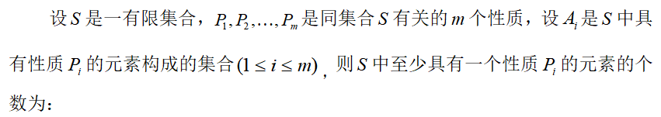





一. 知识点整理
1. 容斥原理的三个形式
• 形式二
求 S 中至少具有一个性质 P_{i}的元素的个数

Slide 7
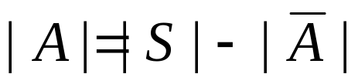
一. 知识点整理
1. 容斥原理的三个形式
- 间接计数方法原理：设A是有限集合S的一个子集，则A中元素的个数等于S中元素的个数减去S中不在A内的元素的个数，即：

Slide 8
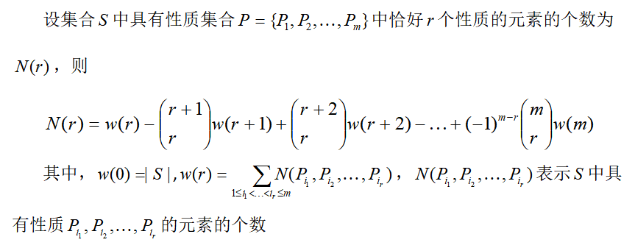
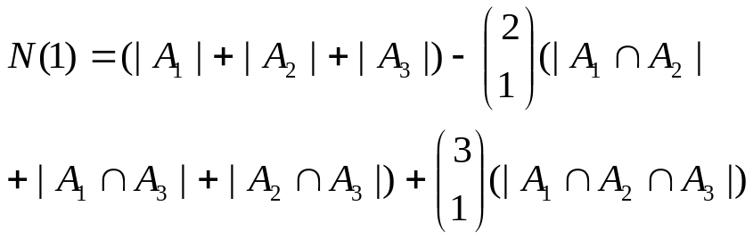
一. 知识点整理
1. 容斥原理的三个形式
• 形式三
求 S 中恰好满足 r 个性质的元素的个数
举例
有3个性质P₁, P₂, P₃，含有这些性质的元素构成的集合分别为A₁, A₂, A₃，，则恰好含有1个性质的元素的个数为：

Slide 9
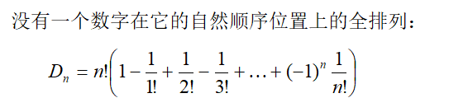
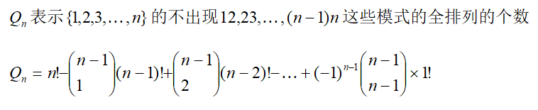
一. 知识点整理
2. 错排问题
证明：容斥原理形式一
3. 有禁止模式的排列问题
证明：容斥原理形式一

Slide 10
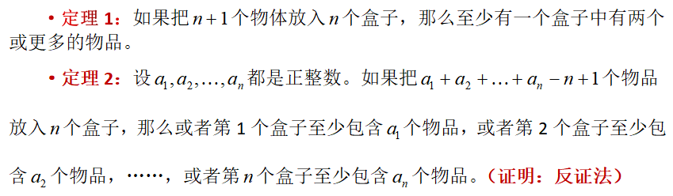
一. 知识点整理
4. 鸽巢原理及其推论

Slide 11
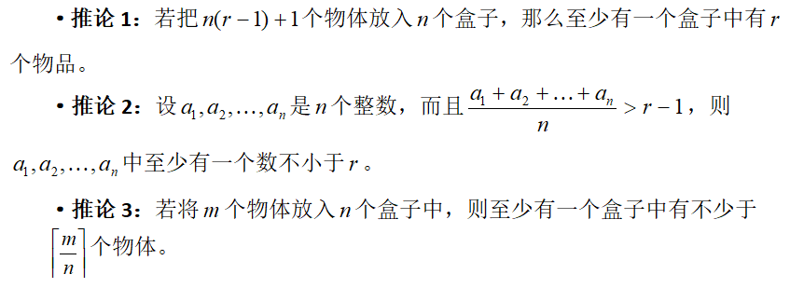
一. 知识点整理
4. 鸽巢原理及其推论

Slide 12
第二章
例题讲解

Slide 13
二. 例题讲解
1. 容斥原理形式一 书P38/例3
【例1】求由a,b,c,d 4个字符构成的n位符号串中a,b,c,d至少出现一次的符号数目 4个字符的n排列问题
解:
【法一: 容斥原理】
step1:分析问题，定义性质集合
设A₁,A₂,A₃,A₄分别为不出现a,b,c,d 的n位符号的集合。
step2:求出所有情况的元素的个数，即公式中的|S|
由于n位符号串的每位都可取a,b,c,d中的任一个，所以共有4^{n}个。
step3:求出满足各个性质时的元素个数，即容斥原理公式中的各项的值
其中，不出现a的符号串中的每位都可取b,c,d中的任一个，共有3^{n}个。类似地，有

Slide 14
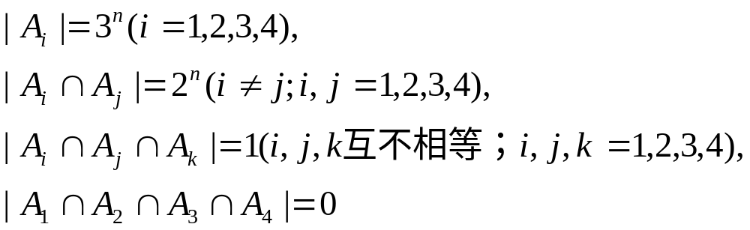
二. 例题讲解
1. 容斥原理形式一 书P38/例3
【例1】求由a,b,c,d 4个字符构成的n位符号串中a,b,c,d至少出现一次的符号数目 n个字符排列问题
解:
【法一: 容斥原理】
step4:带入容斥原理公式求出结果

Slide 15

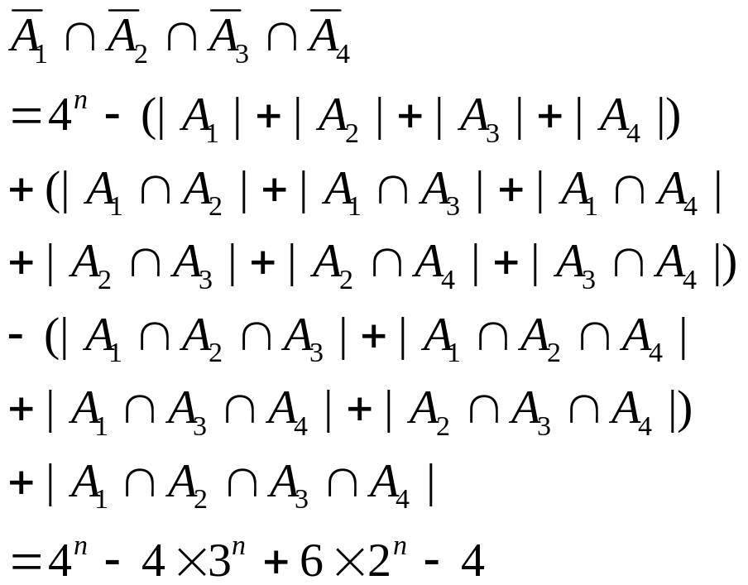
二. 例题讲解
1. 容斥原理形式一 书P38/例3
【例1】求由a,b,c,d 4个字符构成的n位符号串中a,b,c,d至少出现一次的符号数目 n个字符排列问题
解:
【法一: 容斥原理】
而a,b,c,d至少出现一次的符号串集合，即
于是

Slide 16
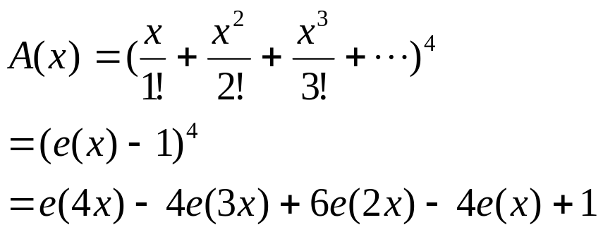


二. 例题讲解
1. 容斥原理形式一 书P38/例3
【例1】求由a,b,c,d 4个字符构成的n位符号串中a,b,c,d至少出现一次的符号数目
解:
【法二: 生成函数】
由题意可得M_{a}=M_{b}=M_{c}=M_{d}={1,2,3…}
所以，该排列的生成函数为
其中
的系数 就是满足要求的排列数

Slide 17
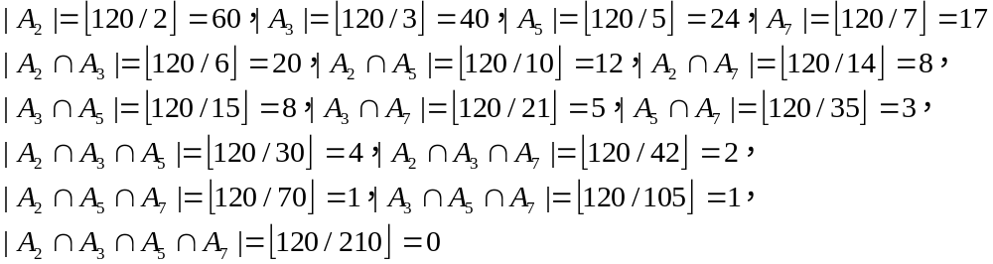
二. 例题讲解
1. 容斥原理形式一 书P38/例5
【例2】求不超过120的素数的个数 不能整除问题
解:
因11²=121，故不超过120的合数必然是2, 3, 5, 7的倍数，而且不超过120的合数的因子不可能超过11
—— 类似于问题：1-120之间，不能被2，3，5，7整除的整数有多少个
设A_{i}为不超过120的数i的倍数的集合(i=2, 3, 5, 7)，则

Slide 18
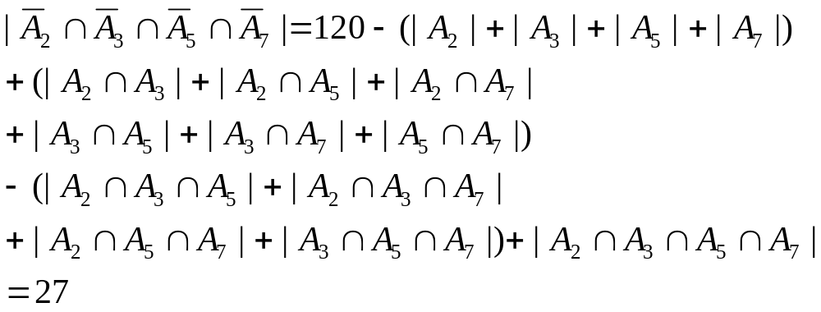
二. 例题讲解
1. 容斥原理形式一 书P38/例5
【例2】求不超过120的素数的个数 不能整除问题
解:
故
但是，这里面包括了1这个非素数，排除了2, 3, 5, 7这4个素数，因而，不超过120的素数个数应为
27-1+4=30

Slide 19
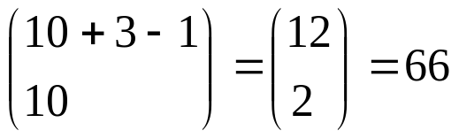
二. 例题讲解
1. 容斥原理形式一 书P40/具有有限重复数的多重集合的r组合数
【例3】求S={3·a, 4·b, 5·c}的10组合数
解:
• step1：定义S∞并求它的r组合数
令S∞={∞·a, ∞·b,∞·c}，则S的10组合数为
书P12
• step2：根据题目要求，定义性质集合
现在要求在10组合中的a的个数小于等于3，b的个数小于等于4，c的个数小于等于5的组合数。定义性质集合P={P₁,P₂,P₃},其中：
P₁：10组合中a的个数大于等于4
P₂：10组合中b的个数大于等于5
P₃：10组合中c的个数大于等于6

Slide 20
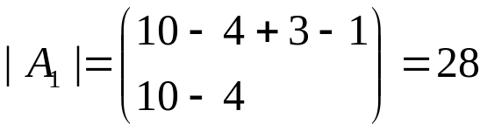
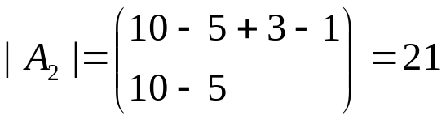
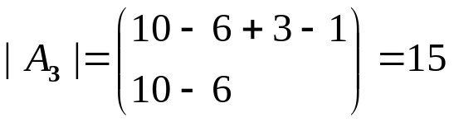
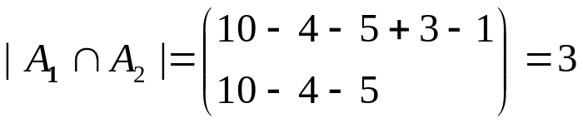
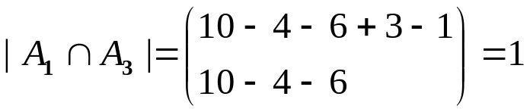
二. 例题讲解
1. 容斥原理形式一 书P40/具有有限重复数的多重集合的r组合数
【例3】求S={3·a, 4·b, 5·c}的10组合数
解:
• step3：求满足各个性质的元素的个数
设集合A是S∞的10组合全体，则|A|=66
将满足性质P_{i}的10组合全体记为A_{i}(1≤i≤3),那么A1中的元素可以看作是由S∞的10-4=6组合在拼上4个a构成的，所以
类似地，有

Slide 21


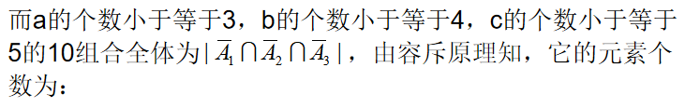
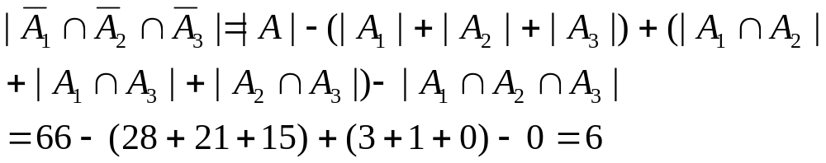
二. 例题讲解
1. 容斥原理形式一 书P40/具有有限重复数的多重集合的r组合数
【例3】求S={3·a, 4·b, 5·c}的10组合数
解:
• step4：利用容斥原理形式一公式，求解组合数
此问题也可以用生成函数的方法来做

Slide 22

二. 例题讲解
1. 容斥原理形式一 书P41/错排问题的证明
【例4】求集合{1, 2, …, n}的错排D_{n}，即没有一个数字在它自然顺序位置上的全排列
证明:
【法一: 容斥原理】
• step1：定义集合的全体S，并求出其大小
令S是{1, 2, …, n}的全排列的全体，则|S|=n!
• step2：定义性质集合
定义S上的性质集合P={P₁, P₂, …, P_{n}}，其中P_{i}表示排列中i在左数第i个位置上，即在其自然顺序的位置上（1≤i≤n）
• step3：求满足各个性质的元素的个数
令A_{i}为S中满足性质P_{i}的全排列的全体。因A_{i}中的每个全排列形如

Slide 23





二. 例题讲解
1. 容斥原理形式一 书P41/错排问题的证明
【例4】求集合{1, 2, …, n}的错排D_{n}，即没有一个数字在它自然顺序位置上的全排列
证明:
【法一: 容斥原理】
而 j₁…j_{i-1}j_{i+1}…j_{n}是{1, 2, …, i-1, i+1, …n}的全排列，所以有
同理，有
一般的，有
其中 1≤i₁, i₂, …, i_{k}≤n,且i₁, i₂, …, i_{k}互不相等

Slide 24
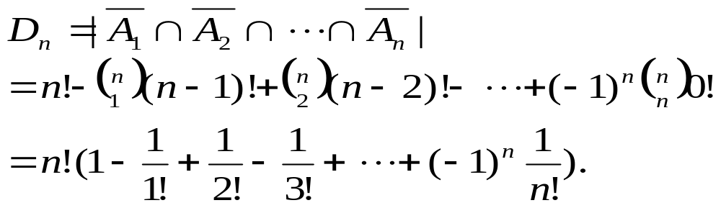
二. 例题讲解
1. 容斥原理形式一 书P41/错排问题的证明
【例4】求集合{1, 2, …, n}的错排D_{n}，即没有一个数字在它自然顺序位置上的全排列
证明:
【法一: 容斥原理】
• step4：利用容斥原理形式一公式求解
而D_{n}为S中不满足性质P_{i}的元素的个数，由容斥原理，有

Slide 25



二. 例题讲解
1. 容斥原理形式一 书P41/错排问题的证明
【例4】求集合{1, 2, …, n}的错排D_{n}，即没有一个数字在它自然顺序位置上的全排列
证明:
【法二: 递推关系】
设i₁i₂…i_{n} 是{1, 2, …, n}的一个错排，将{1, 2, …, n}的所有错排按照i₁的取值分为 n-1 类，记A_{j}为i₁=j 的错排的全体 (j=2, 3, …, n)，则显然有
令|A₂|=d_{n}，则D_{n}=(n-1)d_{n}
而集合A₂中的错排又可以分为两类：
1) B₁: i₂=1，则 i₃i₄…i_{n} 是{3,4,…,n}的一个错排，所以|B₁|=D_{n-2};
2) B₂: i₂≠1，则 i₃i₄…i_{n} 是{1,3,…,n}的一个错排，所以|B₂|=D_{n-1}，
从而：

Slide 26
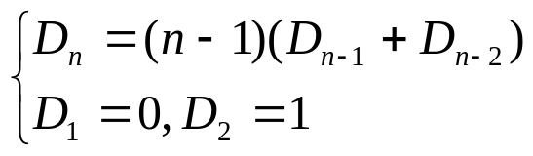
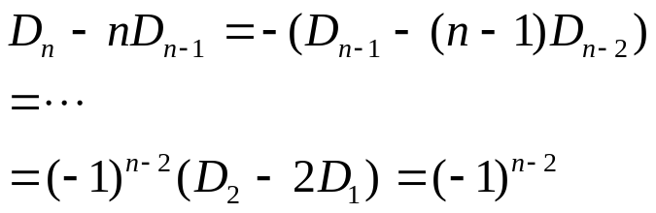
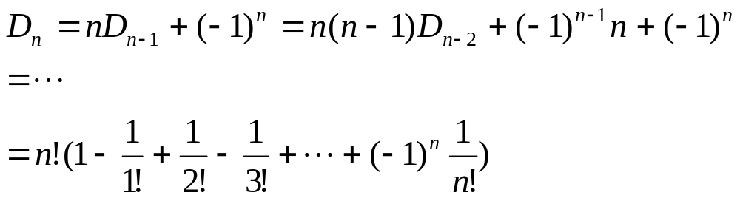
二. 例题讲解
1. 容斥原理形式一 书P41/错排问题的证明
【例4】求集合{1, 2, …, n}的错排D_{n}，即没有一个数字在它自然顺序位置上的全排列
证明:
【法二: 递推关系】
并且有递推关系
对此关系稍加变形，得
因此

Slide 27
二. 例题讲解
1. 容斥原理形式一 书P50/ 10
【例5】求方程x₁+x₂+x₃+x₄=18的非负整数解的个数，其中0≤x₁≤5，0≤x₂≤6，5≤x₃≤9，2≤x₄≤10，
解:
令y₁=x₁, y₂=x₂, y₃=x₃-5, y₄=x₄-2
则 0≤y₁≤5，0≤y₂≤6，0≤y₃≤4，0≤y₄≤8
y₁+y₂+y₃+y₄=x₁+x₂+x₃-5+x₄-2=18-7=11
故此问题相当于求 y₁+y₂+y₃+y₄=11 的非负整数解的个数，其中 0≤y₁≤5，0≤y₂≤6，0≤y₃≤4，0≤y₄≤8
此问题可进一步转化为求集合{5·y₁, 6·y₂, 4·y₃, 8·y₄, }的11组合数

Slide 28
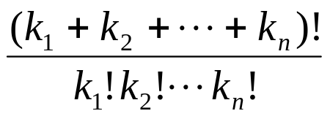
二. 例题讲解
1. 容斥原理形式一 书P50/ 10
【例6】求多重集合 S={3·a, 4·b, 2·c}的排列数，使得在这些排列中同一个字母的全体不能相邻（例如，不允许abbbbcac，但允许 aabbacbc）
解:
令A为S的全排列全体，则有
定义性质集合 P={P₁, P₂, P₃}，其中，
cP₁：全排列中出现aaa;
P₂：全排列中出现bbbb;
P₃：全排列中出现cc.
设，A_{i}为A中具有性质P_{i}的全排列全体(1≤i≤3)，A₁中的全排列出现aaa，将aaa看作一个字符，则A₁中的全排列就是多重集合{aaa, 4·b, 2·c}的全排列，所以

Slide 29

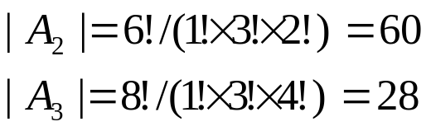
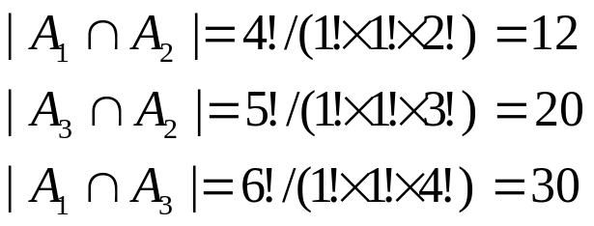

二. 例题讲解
1. 容斥原理形式一 书P50/ 10
【例6】求多重集合 S={3·a, 4·b, 2·c}的排列数，使得在这些排列中同一个字母的全体不能相邻（例如，不允许abbbbcac，但允许 aabbacbc）
解:
同理，有

Slide 30
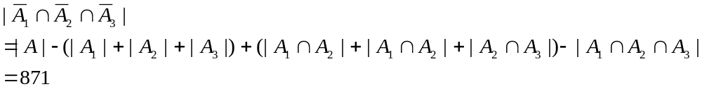
二. 例题讲解
1. 容斥原理形式一 书P50/ 10
【例6】求多重集合 S={3·a, 4·b, 2·c}的排列数，使得在这些排列中同一个字母的全体不能相邻（例如，不允许abbbbcac，但允许 aabbacbc）
解:
因此，满足题意的排列数为

Slide 31


二. 例题讲解
3. 容斥原理形式三 书P39/例6
【例7】某学校有12位教师，已知教数学课的教师有8位，教物理课的教师有6位，教化学课的教师有5位。其中，有5位教师既教数学又教物理，有4位教师兼教数学和化学，兼教物理和化学的有三位教师，还有3位教师兼教这三门课，问：
1）教数、理、化以外的课的教师有几位？
2）只教数、理、化中一门课的教师有几位？
3）正好教数、理、化中两门课的教师有几位？
解:
令12位教师中教数学课的教师属于集合A₁，教物理课的教师属于集合A₂，教化学课的教师属于集合A₃，则有

Slide 32
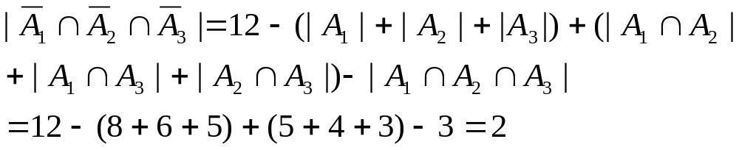
二. 例题讲解
3. 容斥原理形式三 书P39/例6
【例7】某学校有12位教师，已知教数学课的教师有8位，教物理课的教师有6位，教化学课的教师有5位。其中，有5位教师既教数学又教物理，有4位教师兼教数学和化学，兼教物理和化学的有三位教师，还有3位教师兼教这三门课，问：
1）教数、理、化以外的课的教师有几位？
2）只教数、理、化中一门课的教师有几位？
3）正好教数、理、化中两门课的教师有几位？
解:
1）不教数学、物理、化学的教师数目为

Slide 33
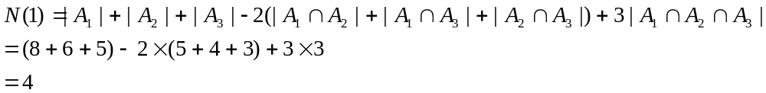
二. 例题讲解
3. 容斥原理形式三 书P39/例6
【例7】某学校有12位教师，已知教数学课的教师有8位，教物理课的教师有6位，教化学课的教师有5位。其中，有5位教师既教数学又教物理，有4位教师兼教数学和化学，兼教物理和化学的有三位教师，还有3位教师兼教这三门课，问：
1）教数、理、化以外的课的教师有几位？
2）只教数、理、化中一门课的教师有几位？
3）正好教数、理、化中两门课的教师有几位？
解:
2）只教数、理、化中一门课的教师数目为

Slide 34
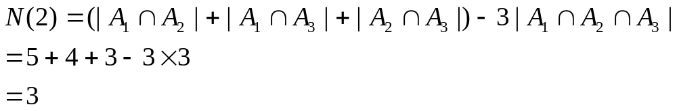
二. 例题讲解
3. 容斥原理形式三 书P39/例6
【例7】某学校有12位教师，已知教数学课的教师有8位，教物理课的教师有6位，教化学课的教师有5位。其中，有5位教师既教数学又教物理，有4位教师兼教数学和化学，兼教物理和化学的有三位教师，还有3位教师兼教这三门课，问：
1）教数、理、化以外的课的教师有几位？
2）只教数、理、化中一门课的教师有几位？
3）正好教数、理、化中两门课的教师有几位？
解:
3）正好教数、理、化中两门课的教师数目为

Slide 35
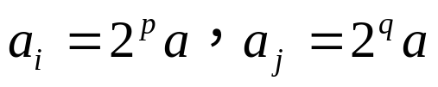
二. 例题讲解
6. 鸽巢原理及其推论 书P46/例11
【例8】从1到2n的正整数中任取n+1个，则这n+1个数中至少有一对数，其中一个是另一个的倍数
证明:
设这 n+1 个数是a₁,a₂,…,a_{n+1},
对此序列中的每个数去掉一切2的因子，直至剩下一个奇数为止。例如68=2×2×17，则去掉2×2，只留下17. 那么得到一个由奇数组成的序列
b₁,b₂,…,b_{n+1},
1到2n之间只有n个奇数，故序列{b₁,b₂,…,b_{n+1}}中至少有两个是相同的。设b_{i}=b_{j}=a，则
由于a_{i}≠a_{j}，显然，其中一个是另一个的倍数

Slide 36
二. 例题讲解
6. 鸽巢原理及其推论 书P51/习题21
【例9】证明：从1至2n的2n个自然数中任选n+1个，那么其中至少有一对数互质
证明:
首先证明：任何两个相邻的正整数是互质的。
用反证法，假设n和n+1有公因子q(q≥2)，则有
n=qp₁, n+1=qp₂，p₁、p₂是整数
因此，qp₁+1=qp₂，即q(p₂-p₁)=1
这与q≥2，p₂-p₁是整数相互矛盾，所以任何两个相邻的正整数是互质的
现把 1, 2, …, 2n 分成以下n组：
{1, 2},{3, 4}, …, {2n-1, 2n}
从中任取n+1个不同的数，由鸽巢原理可知，至少有两个数取自同一组，它们是互质的，得证

Slide 37
二. 例题讲解
6. 鸽巢原理及其推论 书P51/习题22
【例10】证明：任意给定的52个整数中，至少存在两个数，它们的和或差可以被100整除
证明:
设任意的52个整数分别为a₁,a₂,…,a₅₂,它们被100整除的余数分别为r₁,r₂,…,r₅₂
由于可能的余数共有0,1,2,…,99共100个，将它们的组合可以分为51类：{0}, {1, 99}, {2, 98}, …, {50}
因此，r_{i}(1≤i≤52)中至少有两个属于同一类，令它们为r_{j},r_{k}，于是或者r_{j} = r_{k}，或者r_{j} + r_{k}=100，
也就是说，它们的和或差可被100整除

Slide 38
第三章
本章小结

Slide 39


本章小结
容斥原理：三个形式的公式，错排问题的公式
• 不能整除问题
• n个字符的排列(组合)问题（错排问题的证明）
有时也可用生成函数或者递推关系方法来求解
• 实际问题（选课、教课）
本章小结
鸽巢原理：关键是如何构造问题中的“鸽子和 “鸽巢”

Slide 40
OVER
感 谢 聆 听
T H A N K Y O U

